Slide 1
Language C
Matej Stehlik
matej@irif.fr
Avec des contributions de Iyan Nazarian
iyan.nazarian@etu.u-paris.fr
Remise à niveau sur les pointeurs

Slide 2
Les pointeurs - remise à niveau
    Notion vraiment vraiment primordiale en C
Résumé :
Définition des pointeurs
Exemples
Spécificités

Slide 3
Définition d’un pointeur
Un pointeur (pointer) est une variable comme une autre, sauf que sa valeur a un sens particulier ; c’est une adresse mémoire.

Slide 4
Définition d’un pointeur
Un pointeur (pointer) est une variable comme une autre, sauf que sa valeur a un sens particulier ; c’est une adresse mémoire.
Une adresse pour l’ordinateur est littéralement une adresse vers un point géographique (dans la mémoire) ;

Slide 5
Définition d’un pointeur
Un pointeur (pointer) est une variable comme une autre, sauf que sa valeur a un sens particulier ; c’est une adresse mémoire.
Une adresse pour l’ordinateur est littéralement une adresse vers un point géographique (dans la mémoire) ;
- comme quand nous disons « 1 rue Jean Jacques Rousseau, 94200 »

Slide 6
Définition d’un pointeur
Un pointeur (pointer) est une variable comme une autre, sauf que sa valeur a un sens particulier ; c’est une adresse mémoire.
Une adresse pour l’ordinateur est littéralement une adresse vers un point géographique (dans la mémoire) ;
- comme quand nous disons « 1 rue Jean Jacques Rousseau, 94200 »,
- l’ordinateur préfère une valeur comme : « 0x410abc »

Slide 7
Définition d’un pointeur
Un pointeur (pointer) est une variable comme une autre, sauf que sa valeur a un sens particulier ; c’est une adresse mémoire.
Une adresse pour l’ordinateur est littéralement une adresse vers un point géographique (dans la mémoire) ;
- comme quand nous disons « 1 rue Jean Jacques Rousseau, 94200 »,
- l’ordinateur préfère une valeur comme : « 0x410abc »
De la même manière qu’on ne sait pas si on aura une maison, un hôpital, ou même rien à l’adresse ci-dessus, l’ordinateur lui aussi ne sait pas à quoi s’attendre, c’est pour ça qu’on précise les types de pointeurs (et de variable) :

Slide 8
Définition d’un pointeur
Un pointeur (pointer) est une variable comme une autre, sauf que sa valeur a un sens particulier ; c’est une adresse mémoire.
Une adresse pour l’ordinateur est littéralement une adresse vers un point géographique (dans la mémoire) ;
- comme quand nous disons « 1 rue Jean Jacques Rousseau, 94200 »,
- l’ordinateur préfère une valeur comme : « 0x410abc »
De la même manière qu’on ne sait pas si on aura une maison, un hôpital, ou même rien à l’adresse ci-dessus, l’ordinateur lui aussi ne sait pas à quoi s’attendre, c’est pour ça qu’on précise les types de pointeurs (et de variable) :
  - « int *a » se lit « a est un pointeur vers un entier int »

Slide 9
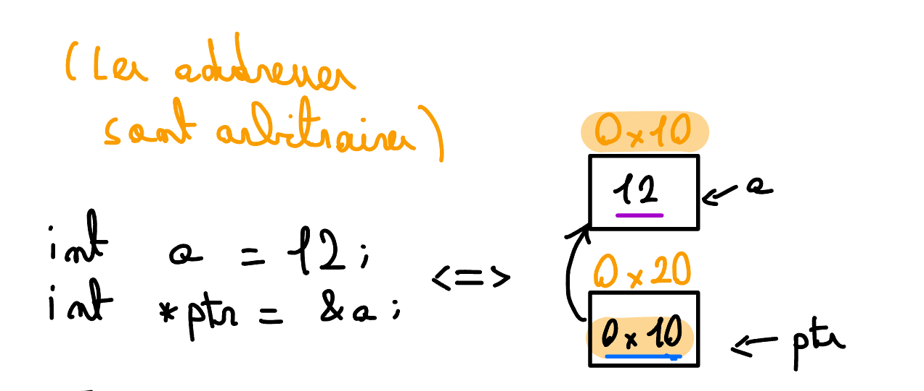

Slide 10
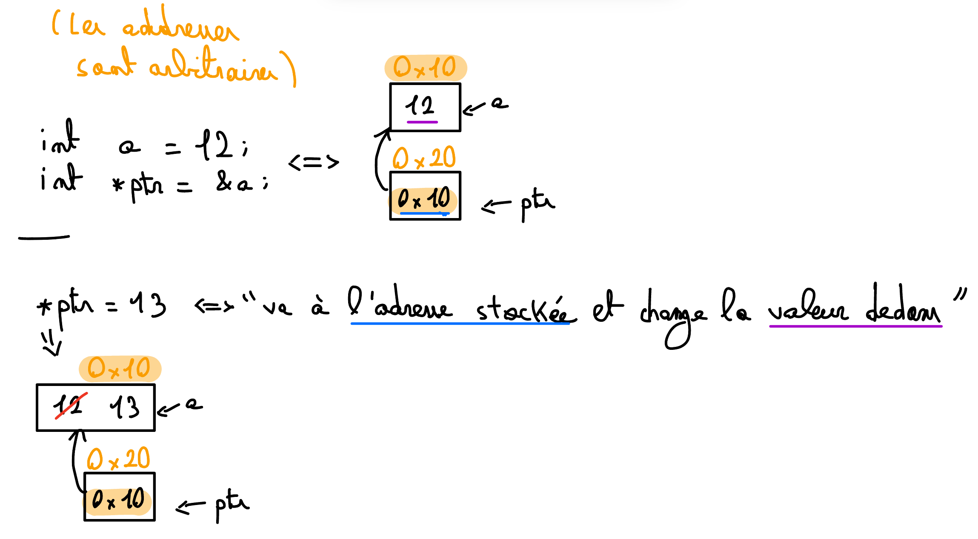

Slide 11
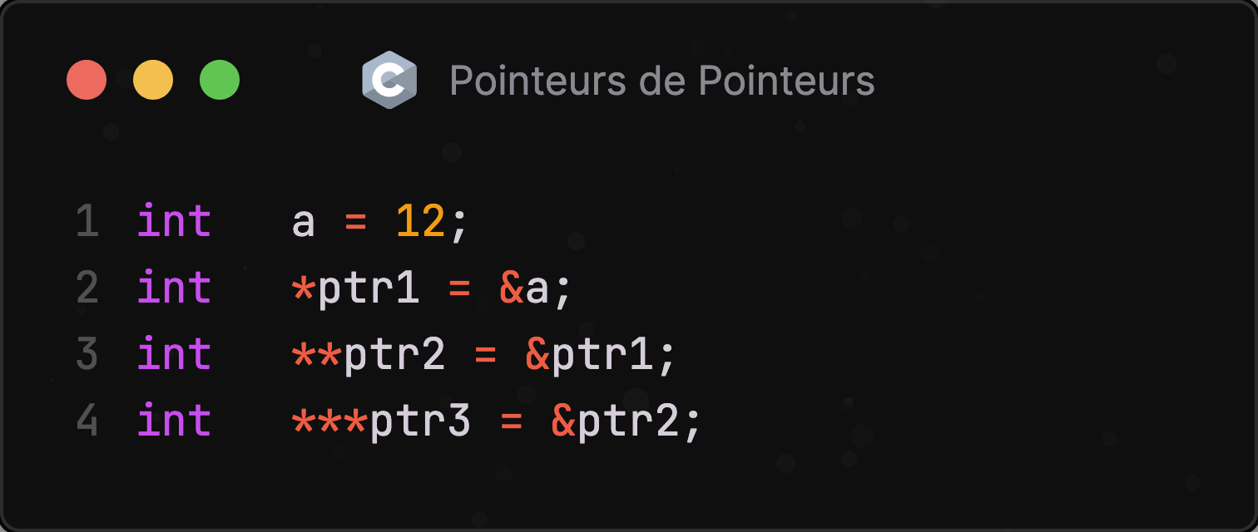
Définition d’un pointeur
De la même manière qu’on prend une variable, et met son adresse dans un pointeur, on peut faire en commençant avec un pointeur.

Slide 12
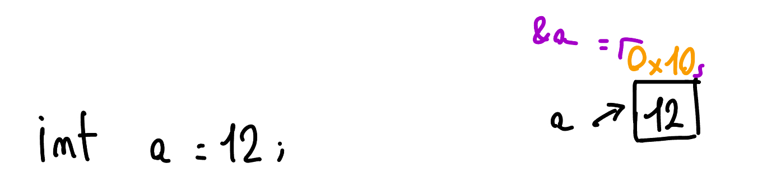
Pointeurs de pointeurs de ...

Slide 13
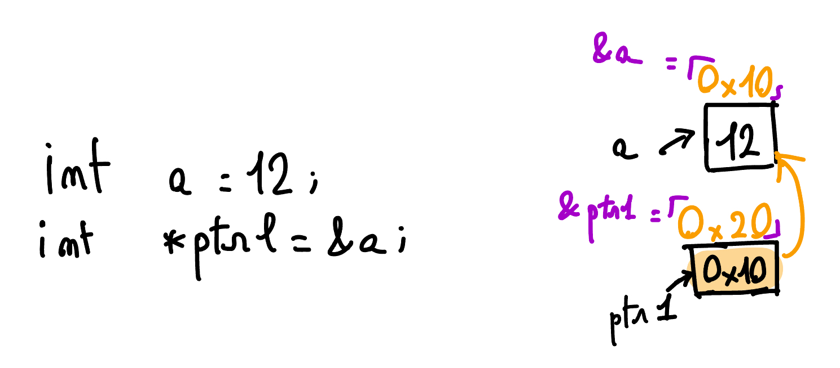
Pointeurs de pointeurs de ...

Slide 14
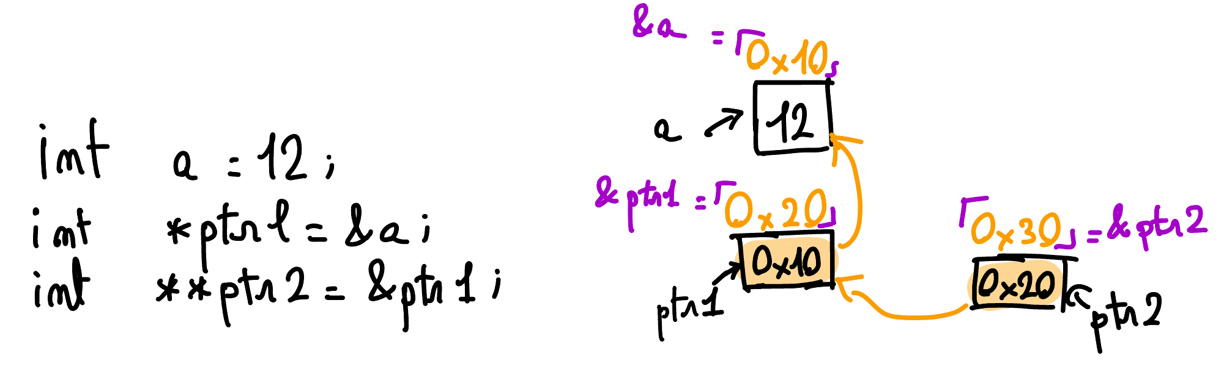
Pointeurs de pointeurs de ...

Slide 15
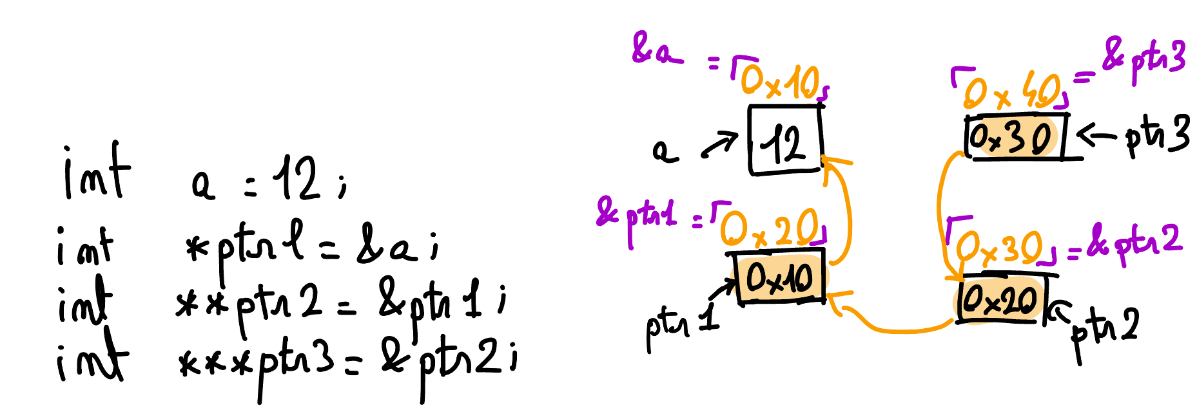
Pointeurs de pointeurs de ...

Slide 16
Pointeurs de pointeurs de ...
Tout cela pour dire qu’un pointeur, c’est finalement une variable qui contient une adresse, et celle-ci peut contenir une valeur ou une autre adresse (basée sur le type donné).

Slide 17
Pointeurs de pointeurs de ...
Tout ça pour dire qu’un pointeur, c’est finalement une variable qui contient une adresse, et celle-ci peut contenir une valeur ou une autre adresse (basée sur le type donné).
Maintenant comment potentiellement utiliser tout cela dans des cas concrets :

Slide 18
Exemple
Consigne : Faire une fonction de signature :
qui renvoie un int ** alloué avec malloc, qui représente un tableau de num_col colonnes et num_row lignes.

Slide 19
Exemple
Consigne : Faire une fonction de signature :
qui renvoie un int ** alloué avec malloc, qui représente un tableau de num_col colonnes et num_row lignes.
On voit donc que chaque ligne contient num_col éléments, et il y a num_row lignes.

Slide 20
Exemple
Consigne : Faire une fonction de signature :
qui renvoie un int ** alloué avec malloc, qui représente un tableau de num_col colonnes et num_row lignes.
On voit donc que chaque ligne contient num_col éléments, et il y a num_row lignes.
Mais à quoi cela peut ressembler dans la mémoire, cela aidera à développer une intuition très importante pour visualiser tout cela :

Slide 21
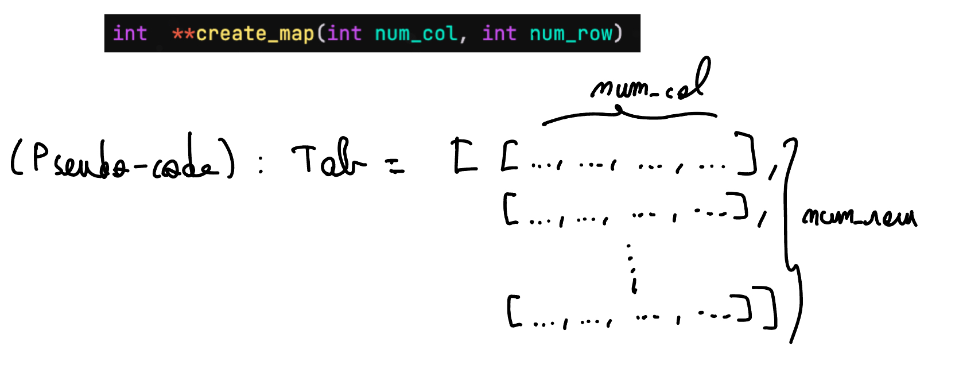
Vous êtes probablement plus familiers avec cette notation
Nous allons maintenant voir ce que cette notation représente en mémoire

Slide 22
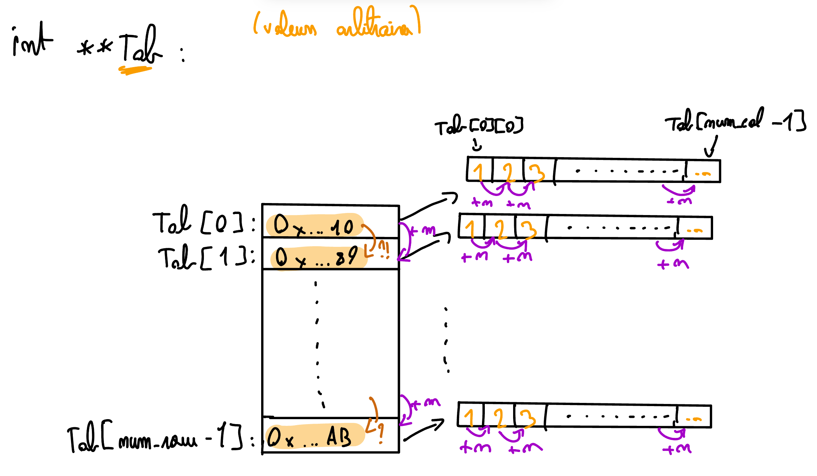

Slide 23
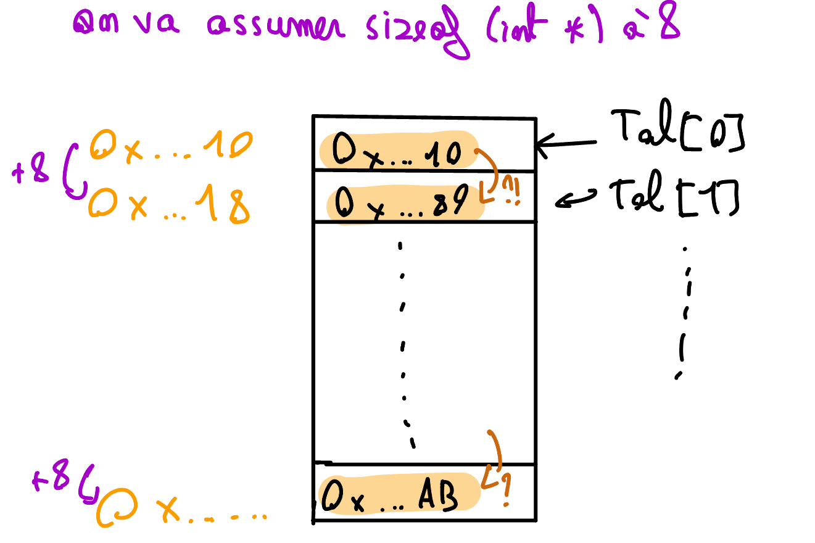

Slide 24
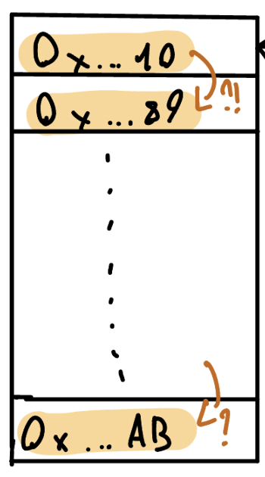
Le contenu des adresses qu’on a vu juste avant, peut être à des endroits tout à fait différents dans la mémoire.

Slide 25
Le contenu des adresses qu’on a vu juste avant, peut être à des endroits tout à fait différents dans la mémoire.
tab[i] peut valoir 0x100, 0x2c8 ou 0xabc, tant que à cette adresse, on a de la place pour stocker num_col entiers consécutivement

Slide 26
Le contenu des adresses qu’on a vu juste avant, peut être à des endroits tout à fait différents dans la mémoire.
tab[i] peut valoir 0x100, 0x2c8 ou 0xabc, tant que à cette adresse, on a de la place pour stocker num_col entiers consécutivement
1 appel à malloc = de la mémoire contiguë (consécutive)

Slide 27
Le contenu des adresses qu’on a vu juste avant, peut être à des endroits tout à fait différents dans la mémoire.
tab[i] peut valoir 0x100, 0x2c8 ou 0xabc, tant que à cette adresse, on a de la place pour stocker num_col entiers consécutivement
1 appel à malloc = de la mémoire contiguë (consécutive)
Plusieurs appels à malloc indépendants = plusieurs adresses mémoires avec du contenu consécutif, mais aucune relation entre ces adresses-là.

Slide 28
Le contenu des adresses qu’on a vu juste avant, peut être à des endroits tout à fait différents dans la mémoire.
tab[i] peut valoir 0x100, 0x2c8 ou 0xabc, tant que à cette adresse, on a de la place pour stocker num_col entiers consécutivement
1 appel à malloc = de la mémoire contiguë (consécutive)
Plusieurs appels à malloc indépendants = plusieurs adresses mémoires avec du contenu consécutif, mais aucune relation entre ces adresses-là.
Voyons maintenant le code qui est très simple :

Slide 29
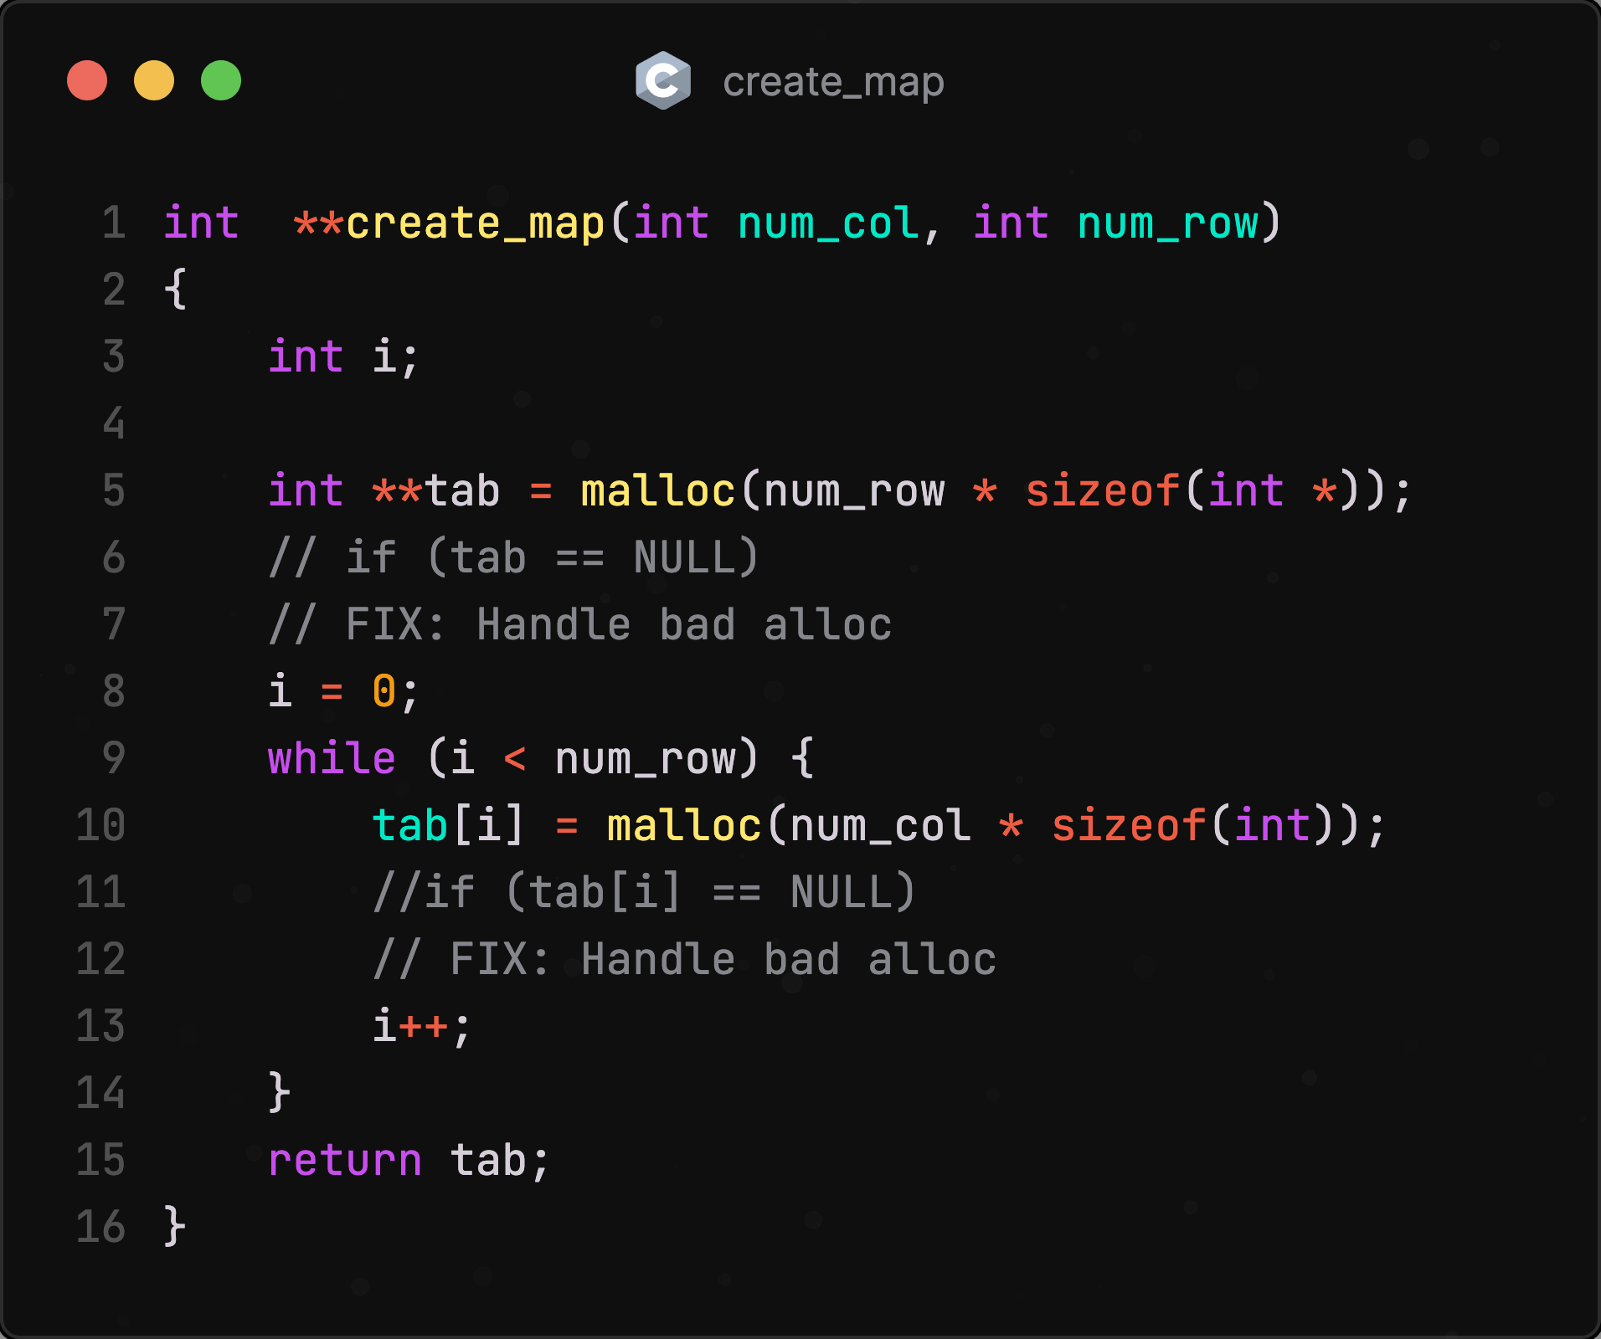

Slide 30
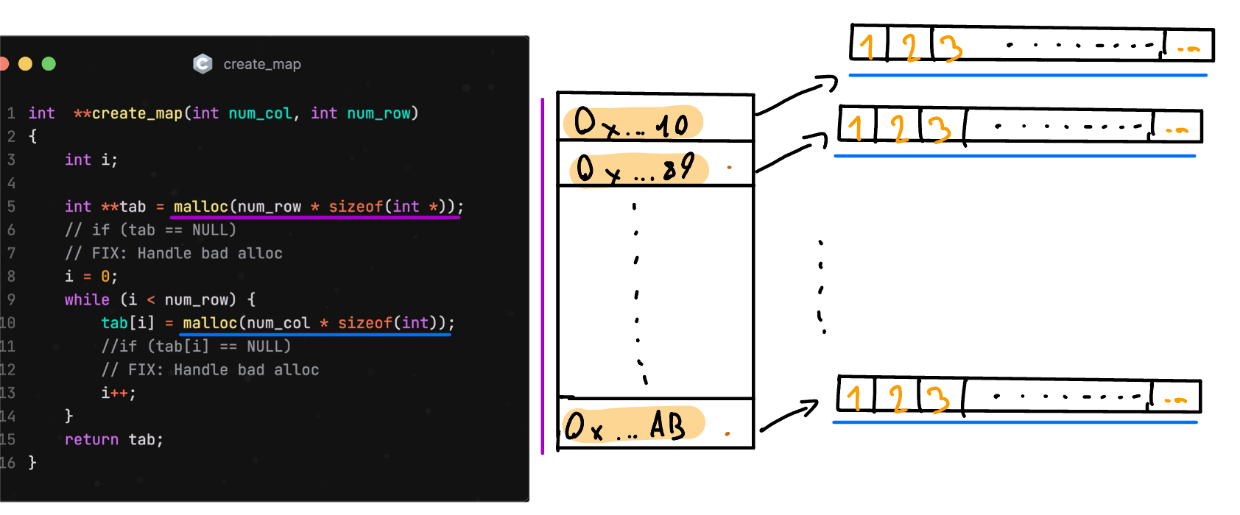

Slide 31
Note importante
« On n’apprend pas à nager dans les livres »
Si vous n’essayez pas au moins de refaire le code montré dans ce cours, ainsi que de le manipuler et développer un peu, ça va être compliqué à l’exam et le prochain semestre..

Slide 32
Subtilités entre pointer et array
On arrive maintenant à une subtilité qui fait confondre beaucoup de gens
« int * » vs « int [] »
Voyons un peu plus en détail :

Slide 33
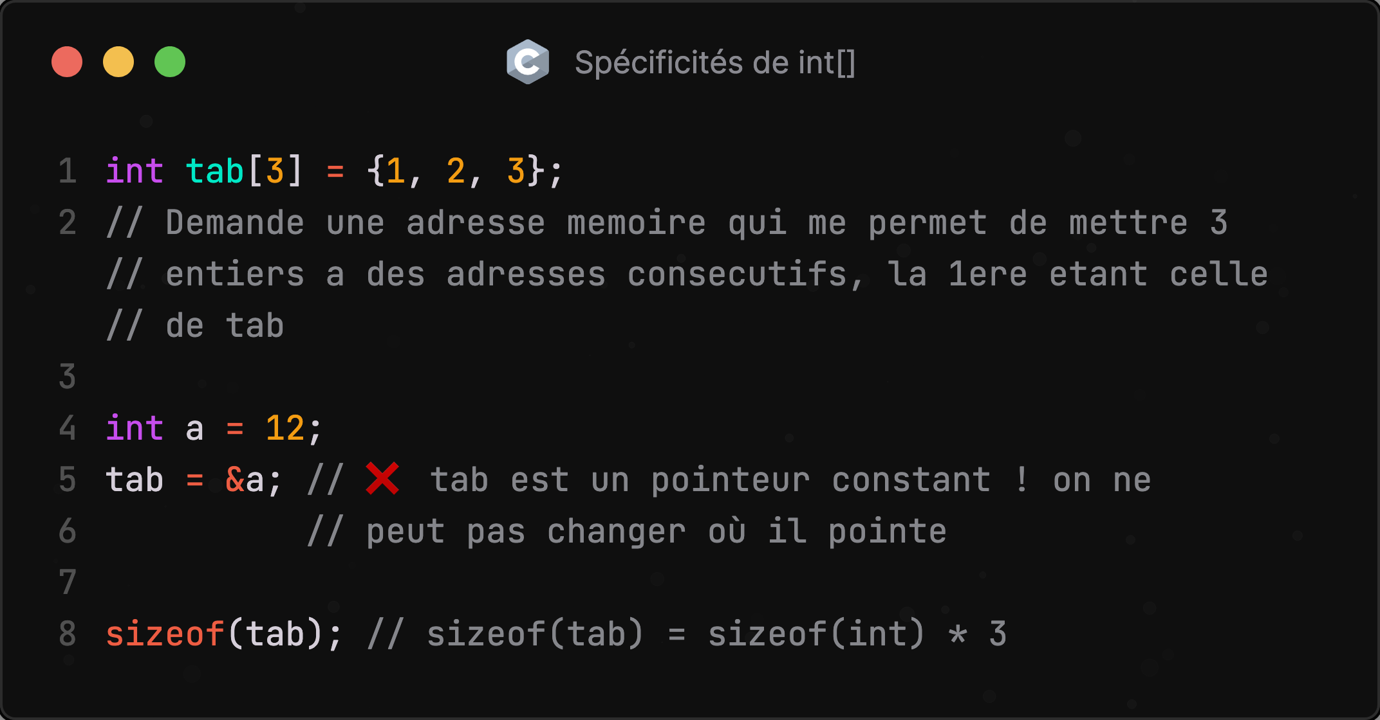
Spécificité

Slide 34
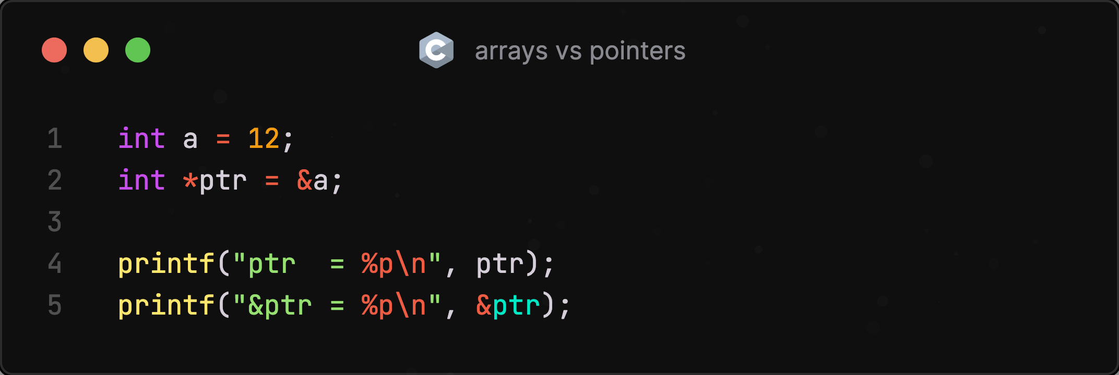
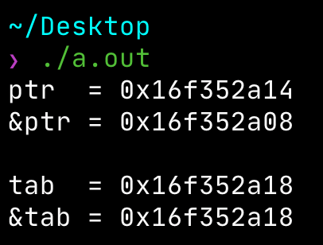

Slide 35
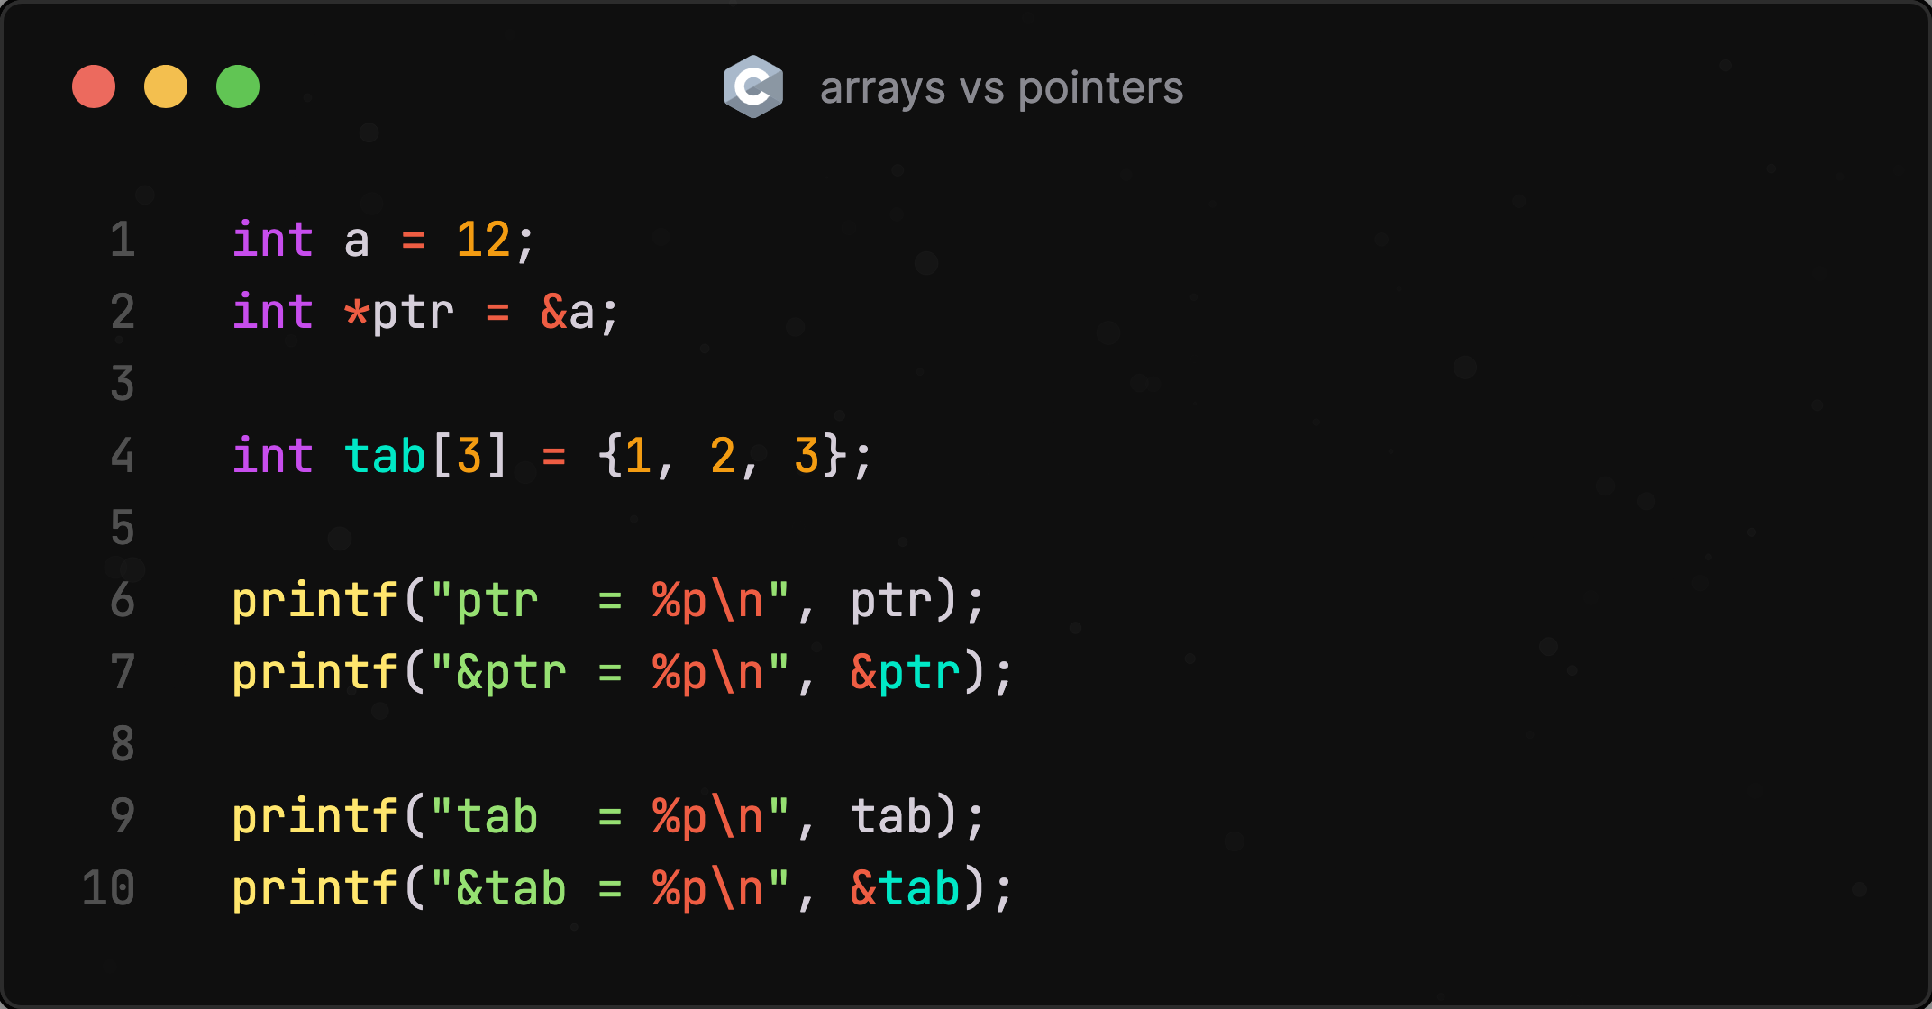

Slide 36
&tab == tab ??
Non, ce n’est pas un bug, c’est une feature

Slide 37
&tab == tab ??
Non, ce n’est pas un bug, c’est une feature
Pour faire plus simple, tab pointe en même temps sur tout l’array, et sur le premier élément.

Slide 38
&tab == tab ??
Non, ce n’est pas un bug, c’est une feature
Pour faire plus simple, tab pointe en même temps sur tout l’array, et sur le premier élément.
Imaginons nous allons au 3 rue Louis au RDC.
En étant au RDC, nous sommes en même temps face à tous les appartements de l’immeuble situé à 3 rue Louis.
D’un point de vue géographique, 3 rue Louis et 3 rouis Louis au RDC sont le même endroit.

Slide 39
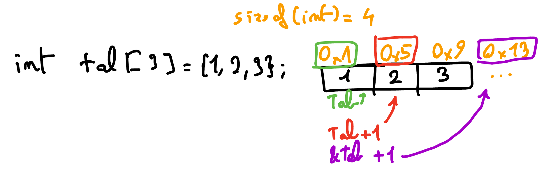
&tab == tab ??
La différence est surtout au niveau de l’arithmétique de pointeur :

Slide 40
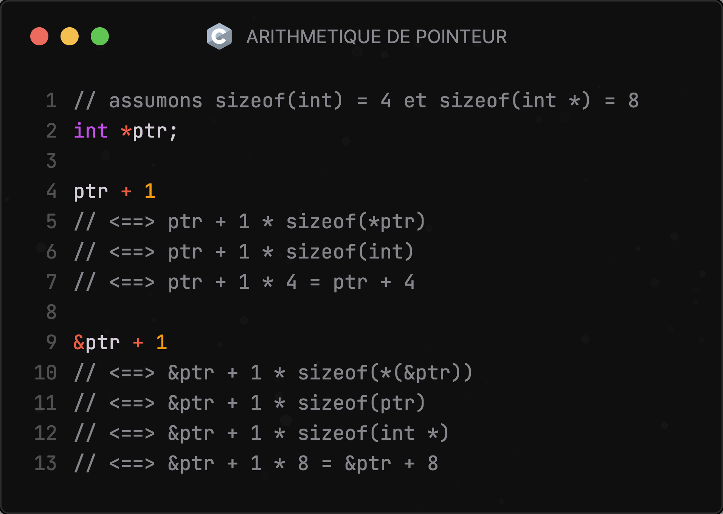
Arithmétique de pointeur

Slide 41
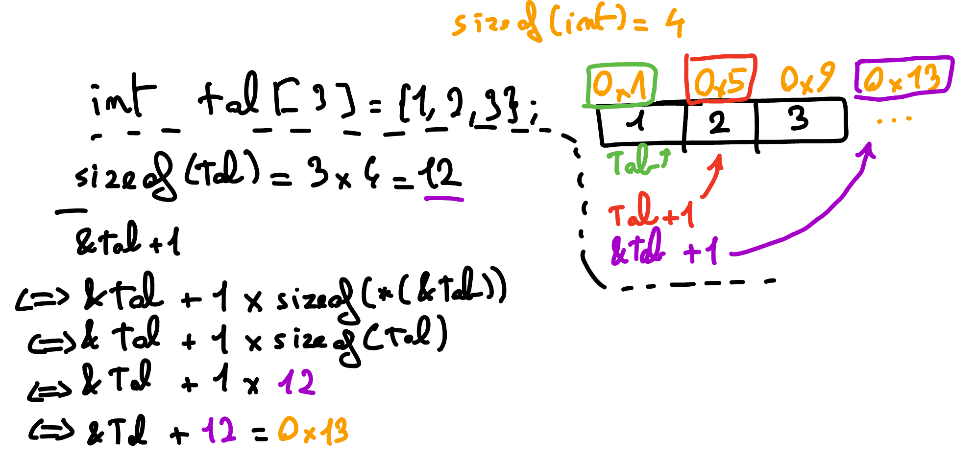
Revenons sur notre exemple

Slide 42
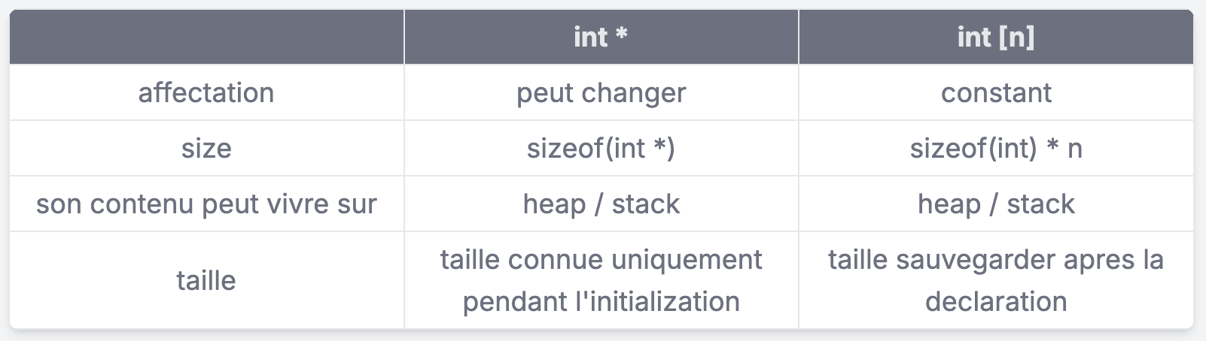
Pour résumer

Slide 43
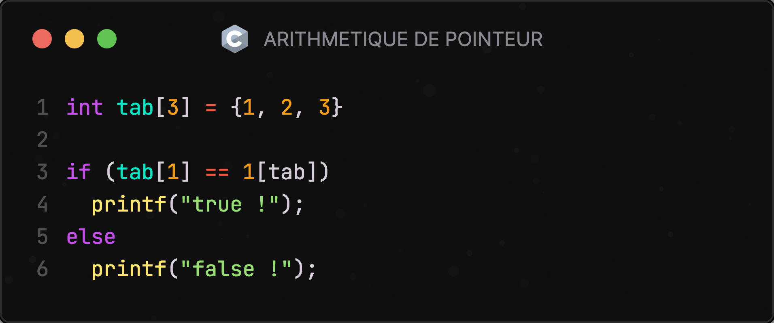
Magie noir ?
Que fait ce code ? Compile-t-il ?

Slide 44
Magie noir ?
Again, it’s not a bug, it’s a feature

Slide 45
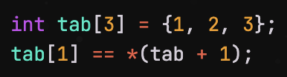
Magie noir ?
Again, it’s not a bug, it’s a feature
L’opérateur [ ] est simplement du sucre syntaxique pour dire :

Slide 46
Magie noir ?
Again, it’s not a bug, it’s a feature
L’opérateur [ ] est simplement du sucre syntaxique pour dire :
Comprendre cette équivalence est cruciale, étant donné que l'accès à n'importe quel élément d'un tableau se fait toujours en O(1) (temps constant), puisqu'il s'agit de l’arithmétique de pointeurs.

Slide 47
Merci de votre écoute
Contacts
  Matej Stehlik : https://www.irif.fr/users/matej/index
  Iyan Nazarian : https://github.com/Fxmouskid
Ressources
  Code snippets : https://chalk.ist/
  Slides : https://www.libreoffice.org/
  Dessins : https://notability.com/

